Slide 1

Instituto Tecnológico Nacional de México
Instituto Tecnológico de Frontera Comalapa
Ingeniería en Sistemas Computacionales
Programación web
Actividad 5.2 Reporte de práctica
Docente
Ing. Francisco Javier Mingo Velázquez
Estudiante
Dixie Dayana Peña González #Control: 221260063
Frontera Comalapa Chiapas, A 14 de junio del 2026

Slide 2
Índice
Introducción …………………………………………………………………….3
Justificación ……………………………………………………………………..4
Desarrollo ……………………………………………………………………….5
Conclusión ………………………………………………………………………9
Anexo de código fuente ………………………………………………………10

Slide 3
introducción
Previamente en la unidad pasada se ha estado enviando avances del proyecto de Turismo Comalapa y en esta ocasión se presentarán algunos cambios que se estuvieron trabajando para este reporte final en el cual se pretende dar a conocer código fuente de cómo quedó la estructura final del proyecto, se espera que cada una de las explicaciones que se den a continuación de manera breve sean claras y fáciles de comprender.

Slide 4
justificación
Este trabajo se justifica ante la necesidad de tener evidencia de las funciones finales del proyecto, este sistema que a pesar de que en el proceso se cometieron algunos errores con el paso se del tiempo se pudieron solucionar y llegar hasta lo que hoy se puede presentar. Con este documento se puede tener un antes y un después si en un futuro se quiere seguir trabajando en cambios en este sistema.

Slide 5
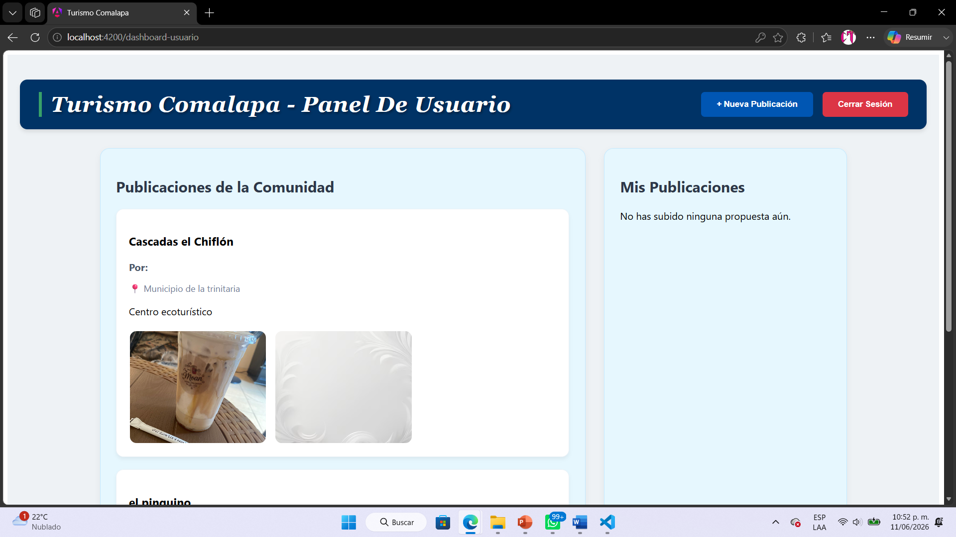
Desarrollo
En esta etapa, se ha priorizado la optimización de la experiencia de usuario, logrando así una identidad visual coherente y una navegación más fluida dentro de la plataforma.
A continuación los últimos cambios que se realizaron:
Implementación de galería interactiva: se ha migrado el diseño de galería de imágenes a un sistema de cuadrícula (grid) ampliado.

Slide 6
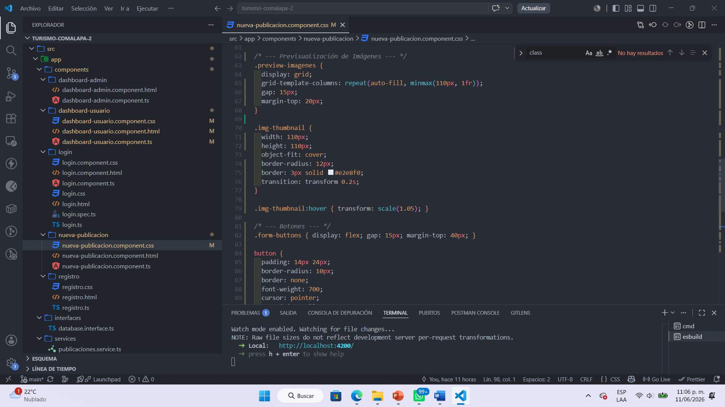
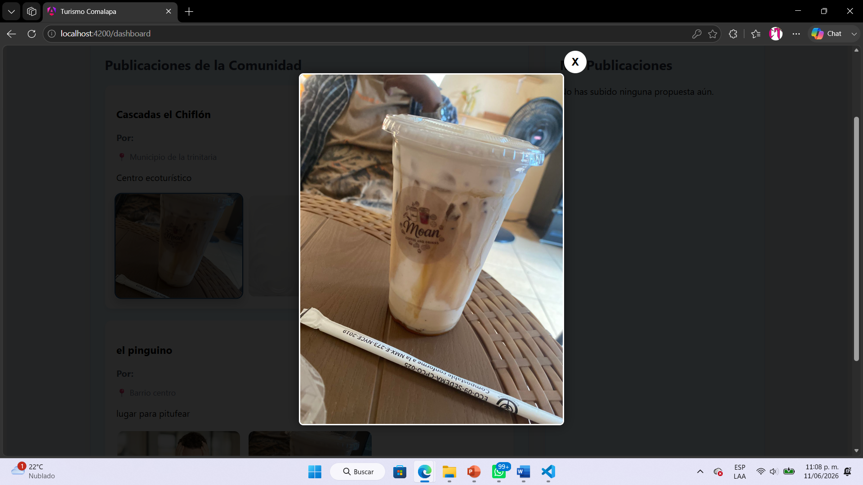
Sistema de Vista previa (Lightbox): se integró un componente de vista previa tipo lightbox. Esta funcionalidad permite a los usuarios ampliar cualquier imagen de las publicaciones de los lugares turísticos, permitiendo una apreciación más detallada de las fotografías.

Slide 7
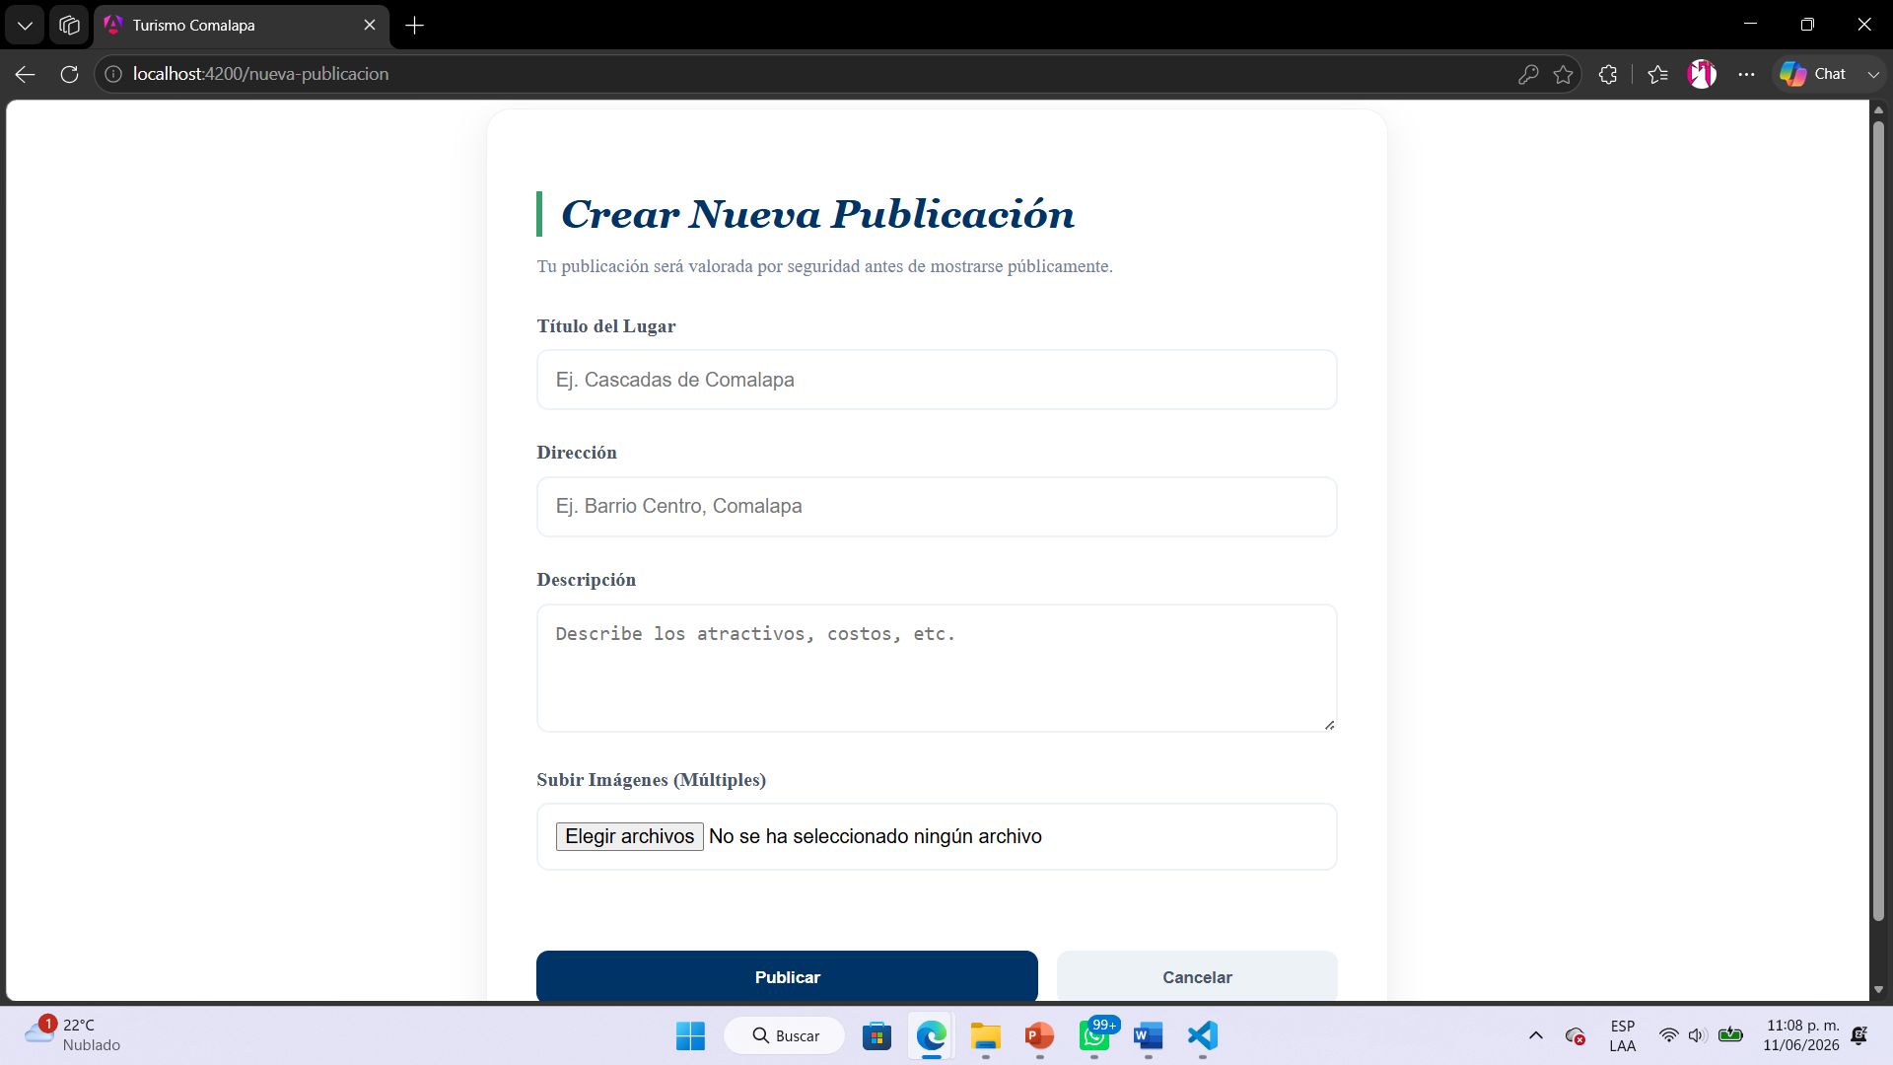
Consistencia de diseño en el panel de un usuario: se unificaron los estilos visuales en los diferentes módulos (Dashboard y Creación de Publicaciones), aplicando una paleta de colores y tipografía consistente. Esto nos ayuda a mejorar la usabilidad del sistema al tener un entorno más profesional.

Slide 8
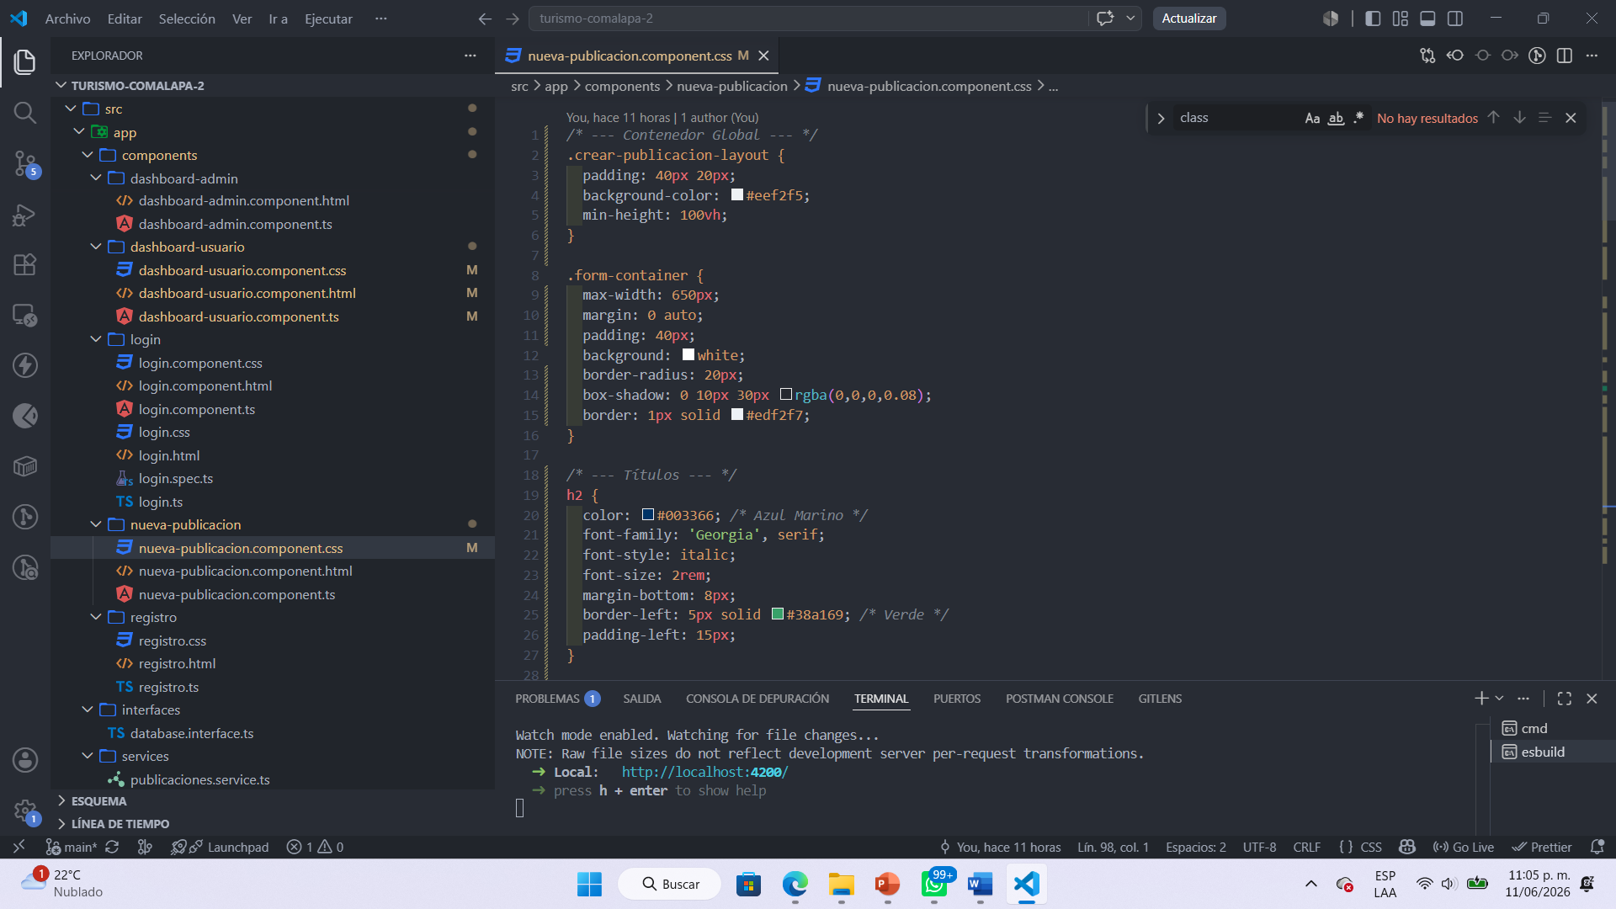
Optimización del formulario de creación: se rediseñó la vista de “Nueva Publicación” para mejorar la legibilidad y la jerarquía de los campos de entrada. La inclusión de un fondo de página coherente con el dashboard facilita la transición entre las secciones.

Slide 9
conclusión
Aunque los cambios no fueron muchos porque ya tenemos lo primordial del sistema funcionando, lo que se quería lograr; el impacto que tienen estos cambios son significativos en la uniformidad visual al lograr una navegación continua, intuitiva y estéticamente profesional. También mejoramos la UX centrada en el usuario: la implementación de elementos como la galería interactiva en la clase de estilos ayudan a tener una mejor experiencia moderna y confiable.

Slide 10
Anexo código fuente
https://github.com/Girl-creator2004/PW_T5_Computo_en_la_nube_y_servicios.git

